Slide 1
স্বাগতম

Slide 2
পরিচিতি
শিক্ষক পরিচিতি
মোঃআসলাম আলী
প্রভাষক, পদার্থবিজ্ঞান
নন্দনগাছী ডিগ্রী কলেজ
চারঘাট,রাজশাহী।
Email-197aslam@gmail.com
পাঠ পরিচিতি
শ্রেণিঃ দ্বাদশ
বিষয়ঃ পদার্থবিজ্ঞান ২য় পত্র
অধ্যায়ঃ ৮ম

Slide 3
ছবিগুলো লক্ষ্য করো
Notes:
ছবিটি দেখিয়ে শিক্ষার্থীদের কাছ থেকে পাঠ শিরোনাম বের করে আনার চেষ্টা করবেন।

Slide 4
পূর্বজ্ঞান
* এক্স-রে কী?
* এক্স-রে কত প্রকার ও কি কি?
* এক্স-রের একক কী ?
Notes:
ছবিটি দেখিয়ে শিক্ষার্থীদের কাছ থেকে পাঠ শিরোনাম বের করে আনার চেষ্টা করবেন। উত্তর দেয়ার জন্য শিক্ষার্থীদেরকে সময় দিতে পারেন।

Slide 5
আজকের পাঠ
* ফটো ইলেকট্রিক ক্রিয়া ও এর পরীক্ষা ।
* আইনস্টাইনের ফটোইলেওকট্রিক সমীকরণ ও ব্যাখ্যা ।
Notes:
ছবিতে শিক্ষার্থীরা কী দেখছে তা বলার চেষ্টার জন্য সময় দিতে পারেন কারণ এই স্লাইডটির উত্তর পাঠের সাথে সংশ্লিষ্টপাঠ শিরোনাম ও তারিখ বোর্ডে লিখে নিবেন।

Slide 6
শিখন ফল
ফটো তড়িত ক্রিয়া ব্যাখ্যা করতে পারবে ।
ফোটন কি বলতে পারবে ।
ফোটনের ধর্ম ব্যাখ্যা করতে পারবে ।
ফটোইলেকট্রিক পরীক্ষা করতে পারবে ।
*আইনস্টাইনের সমীকরণ প্রতিপাদন ও ব্যাখ্যা করতে পারবে।
Notes:
এই স্লাইডটি শিক্ষকের জন্য । শ্রেণিকক্ষে উপস্থাপন না করলেও চলবে।

Slide 7
Photo electric Effect
ফটো ইলেকট্রিক ক্রিয়া
যথোপযুক্ত উচ্চ কম্পাংক বিশিষ্ট আলোক রশ্মি কোনো ধাতব পৃষ্ঠে আপতিত হলে তা থেকে ইলেক্ট্রন নিঃসৃত হয় ,এ ঘটনাকে ফটো ইলেকট্রিক ক্রিয়া বা আলোক তড়িত ক্রিয়া বলে।চিত্রটি লক্ষ্য করো -

Slide 8
ধাতব পৃষ্ঠ থেকে যে ইলেক্ট্রন বের হয় তাকে ফটোইলেক্ট্রন বলে ।
এ তড়িত প্রবাহকে বলা হয় আলোক তড়িত প্রবাহ ।
সাধারণত ক্ষারধর্মী পদার্থের উপর দৃশমান আলো আপতিত হলে ফটো ইলেক্ট্রন নির্গত হয়।
যেমন- সোডিয়াম,পটাশিয়াম ,সিজিয়াম, লিথিয়াম রূবিডিয়াম প্রভূতি।

Slide 9
ফোটন
কোনো বস্তু থেকে আলো বা কোনো শক্তির নিঃসরণ নিরবিচ্ছন্নভাবে হয় না । শক্তি বা বিকিরণ ছিন্নায়িত অর্থাৎ গুচ্ছ গুচ্ছ আকারে প্যাকেট বা কোয়ান্টাম হিসেবে নিঃসৃত হয়।আলো তথা যেকোনো বিকিরণ অসংখ্য বিকিরণ কোয়ান্টার সমষ্টি।আলোর এই কণা বা প্যাকেট বা কোয়ান্টামকে ফোটন বলে।
ফোটনের ধর্মঃ
শূণ্য স্থানে ফোটন আলোর দ্রুতিতে চলে
ফোটনের নিশ্চল ভর শূন্য।
প্রতিটি ফোটন কণাই চার্জহীন এবং নিস্তড়িত।
প্রতিটি ফোটনের শক্তি E= hf
সংঘর্ষের পর মোট শক্তি ও ভরবেগ সংরক্ষিত থাকে।

Slide 10
ফটো ইলেক্ট্রিক ক্রিয়ার পরীক্ষাঃ

Slide 11
একক কাজ
ফটো ইলেক্ট্রন কি ?
কি জাতীয় ধাতু হতে ফটো ইলেক্ট্রন নির্গত হয়?
ঐ জাতীয় কয়েকটি ধাতুর নাম লিখ ?
ফোটনের চার্জ কত ?

Slide 12
আইনস্টাইনের ফটোইলেক্ট্রিক সমীকরণ
ধাতুর পরমাণুর নিউক্লিয়াসে বন্ধন হতে ইলেক্ট্রনকে মুক্ত করতে যে ন্যূনতম শক্তির প্রয়োজন হয় তাকে ঐ ধাতুর কার্যাপেক্ষক বলে। ধতব পৃষ্ঠ হতে ইলেক্ট্রন নিঃসরণের ন্যূনতম কম্পাংক $f_{0}$ হলে ,ধাতুর কার্যাপেক্ষক ,
$W_{0}=h$ $f_{0}$ ----------------------------1
আপতিত ফোটনের শক্তি E , ধাতুর সর্বনিম্ন কার্যাপেক্ষক $W_{0}$ অপেক্ষা বেশি হলে ধাতব পৃষ্ঠ হতে ইলেক্ট্রন সর্বোচ্চ গতিশক্তি $K_{max}$ নিয়ে $v_{max}$বেগে নির্গত হবে। শক্তির নিত্যতা র সূত্রানুযায়ী ,
E = $K_{max}$ + $W_{0}$
hf = $\frac{1}{2}$m ${v_{max}}^{2}+ hf_{0}$
hf - $hf_{0}$ = $\frac{1}{2}$m ${v_{max}}^{2}$
ইহা আইনস্টাইনের ফটোইলেক্ট্রিক সমীকরণ ।

Slide 13
কাজঃ
১) ফটোইলেক্ট্রিক ক্রিয়ার পরীক্ষায় 10kv বিভব পার্থক্য প্রয়োগ করলে স্থির অবস্থা থেকে একটি ইলেক্ট্রন যে সর্বোচ্চ বেগ লাভ করবে তার মান বের করো।
২) একটি ফোটনের শক্তি 1.77eV ; ফোটনের তরংগ দৈর্ঘ্য বের করো ।

Slide 14
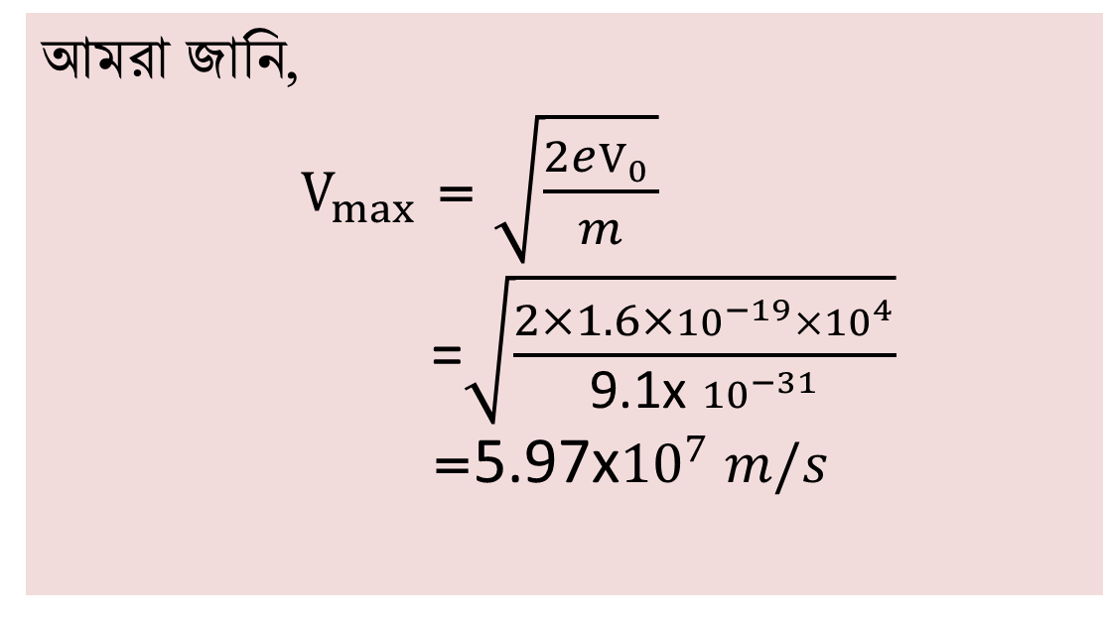
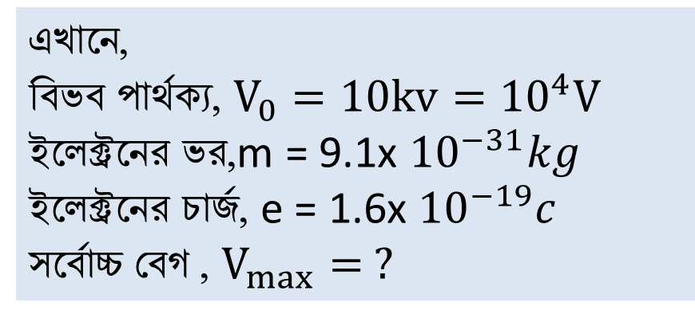
সমাধান-১
এখানে,
বিভব পার্থক্য, $V_{0}=10kv={10}^{4}V$
ইলেক্ট্রনের ভর,m = 9.1x ${10}^{−31}kg$ ইলেক্ট্রনের চার্জ, e = 1.6x ${10}^{−19}c$
সর্বোচ্চ বেগ , $V_{max}= ?$
আমরা জানি,
$V_{max}$ = $\sqrt{\frac{2eV_{0} }{m}}$
=$\sqrt{\frac{2×1.6×{10}^{−19}×{10}^{4}}{\text{9.1}\text{x} {10}^{−31}}}$
=5.97x${10}^{7} m/s$

Slide 15
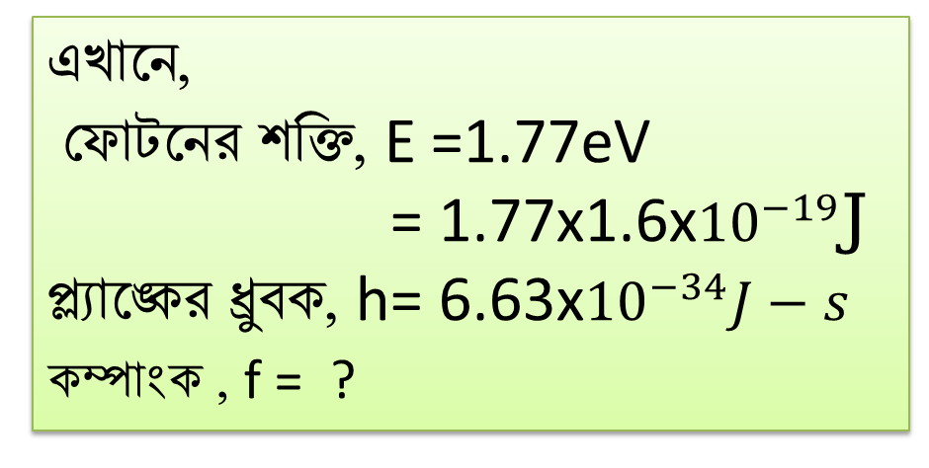
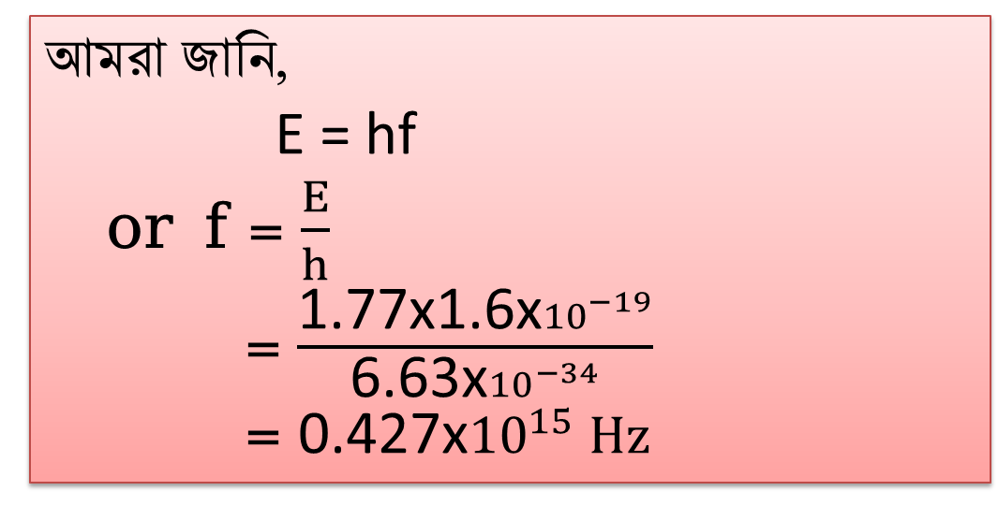
সমাধান-২
এখানে,
ফোটনের শক্তি, E =1.77eV
= 1.77x1.6x${10}^{−19}$J
প্ল্যাঙ্কের ধ্রুবক, h= 6.63x${10}^{−34}J−s$
কম্পাংক , f = ?
আমরা জানি,
E = hf
or f = $\frac{E}{h}$
= $\frac{\text{1.77}\text{x}\text{1.6}\text{x}{10}^{−19}}{\text{6.63}\text{x}{10}^{−34}}$
= 0.427x${10}^{15} Hz$

Slide 16
মূল্যায়ন
* ১ ইলেক্ট্রন ভোল্ট সমান কত জুল?
* ২ গ্রাম ভরকে MeV এককে প্রকাশ করো।
* ফোটনের কয়েকটি বৈশিষ্ট লিখ।

Slide 17
বাড়ির কাজ
$4×{10}^{15}Hz$ কম্পাংকের বিকিরণ কোনো ধাতব পৃষ্ঠে আপতিত হলে সর্বোচ্চ $3.6×{10}^{−19}$J শক্তি সম্পন্ন ইলেক্ট্রন নির্গত হয়। ঐ ধাতুর সূচন কম্পাংক কত ?

Slide 18
সবাইকে ধন্যবাদ

